Slide 1
Dosage de l’azote total du sol ( méthode de Kjeldahl )

Slide 2
Johan Kjeldahl, chimiste danois né en 1849 et mort en 1900, a mis au point en 1873 une méthode permettant d’évaluer la teneur en protéine d’un corps à l’aide de l’azote contenue dans sa matière organique. Gunning, autre chimiste, suggéra d’ajouter à l’acide sulfurique du sulfate de potassium afin d’accélerer la minéralisation et d’augmenter la température d’ébullition; il s’agit d’un catalyseur. Plusieurs scientifiques comme Gunning et Wilforth ont donc contribué à l’amélioration de la méthode de Kjeldahl.

Slide 3
Minéralisation catalyseur : H2SO4 , CuSO4 , K2SO4 , Se/ (TiO2) dioxyde de titane

Slide 4
Rôle de catalyseur
, CuSO4 , qui permet d’augmenter la température d’ébullition de H2SO4.
K2SO4 ,Se/ (TiO2) dioxyde de titane, qui agit comme catalyseur, c’est-à-dire qu’il accélère la réaction chimique.

Slide 5
TUBES MATRAS (de Minéralisation , Distillation)

Slide 7
Distillation NaOH,H3BO3

Slide 8
Distillation (suite)

Slide 10
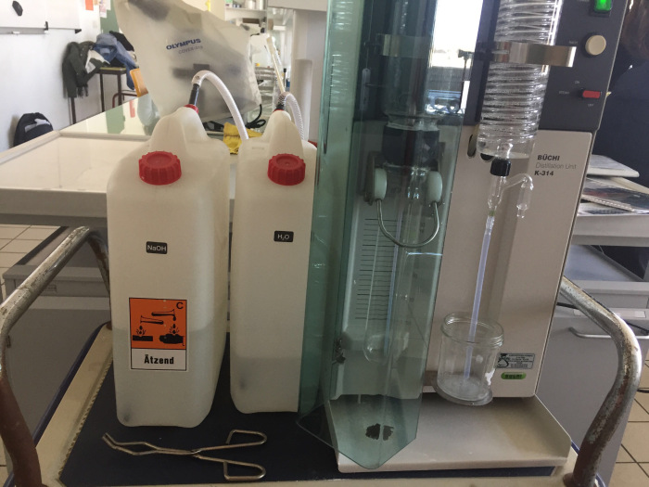

Slide 11
Titration (H2SO4)

